Slide 1

Fundamentals of Data Structures using C++ Topic: Abstract Data Types (Stack and Queue)
By
Ravi Kant Sahu
Assistant Professor
Lovely Professional University, Punjab

Slide 2
Contents
Abstract Data Types
Stack
Queue
Types of Queues
Review Questions
Notes:
목차
자바의 생성배경
자바를 사용하는 이유
과거, 현재, 미래의 자바
자바의 발전과정
버전별 JDK에 대한 설명
자바와 C++의 차이점
자바의 성능
자바 관련 산업(?)의 경향

Slide 3
Abstract Data Types
Abstract Data type is a type for objects whose behavior is defined by a set of values and a set of operations.
The definition of ADT only mentions what operations are to be performed but not how these operations will be implemented.
Notes:
목차
자바의 생성배경
자바를 사용하는 이유
과거, 현재, 미래의 자바
자바의 발전과정
버전별 JDK에 대한 설명
자바와 C++의 차이점
자바의 성능
자바 관련 산업(?)의 경향

Slide 4
Features
Abstraction: The user does not need to know the implementation of the data structure.
Data Structure Independence: ADTs can be implemented using different data structures, such as arrays or linked lists.
Limited Operations Supported
Notes:
목차
자바의 생성배경
자바를 사용하는 이유
과거, 현재, 미래의 자바
자바의 발전과정
버전별 JDK에 대한 설명
자바와 C++의 차이점
자바의 성능
자바 관련 산업(?)의 경향

Slide 5
STACK
A stack is a list of elements in which an element may be inserted or deleted only at one end, called the “TOP” of the Stack.
Stack is a LIFO (Last In First Out) data structure.
Elements are removed from a stack in the reverse order of that in which they were inserted into the stack.
Notes:
목차
자바의 생성배경
자바를 사용하는 이유
과거, 현재, 미래의 자바
자바의 발전과정
버전별 JDK에 대한 설명
자바와 C++의 차이점
자바의 성능
자바 관련 산업(?)의 경향

Slide 6
STACK Operations
Push: Process of inserting an element into Stack.
Pop: Process of deleting the top most element from stack.
Overflow Condition
Underflow Condition
Notes:
목차
자바의 생성배경
자바를 사용하는 이유
과거, 현재, 미래의 자바
자바의 발전과정
버전별 JDK에 대한 설명
자바와 C++의 차이점
자바의 성능
자바 관련 산업(?)의 경향

Slide 7
STACK in C++
#include<stack>
stack <char> st;
Functions:
size()
empty()
top()
pop()
push()
Notes:
목차
자바의 생성배경
자바를 사용하는 이유
과거, 현재, 미래의 자바
자바의 발전과정
버전별 JDK에 대한 설명
자바와 C++의 차이점
자바의 성능
자바 관련 산업(?)의 경향

Slide 8
STACK Operations
Notes:
목차
자바의 생성배경
자바를 사용하는 이유
과거, 현재, 미래의 자바
자바의 발전과정
버전별 JDK에 대한 설명
자바와 C++의 차이점
자바의 성능
자바 관련 산업(?)의 경향

Slide 9
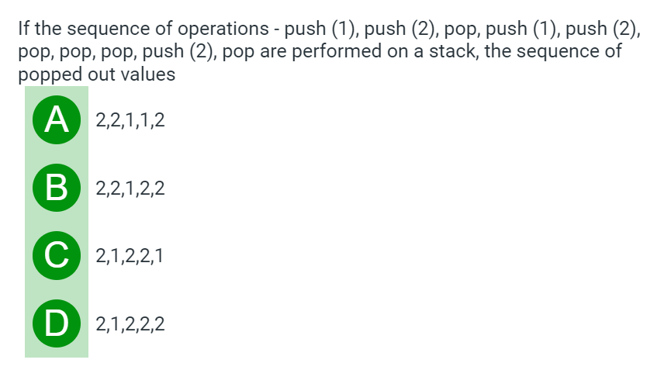
Question
Notes:
목차
자바의 생성배경
자바를 사용하는 이유
과거, 현재, 미래의 자바
자바의 발전과정
버전별 JDK에 대한 설명
자바와 C++의 차이점
자바의 성능
자바 관련 산업(?)의 경향

Slide 10
Queue
A Queue is a linear list of elements in which deletions can take place only at one end, called the ‘FRONT’ and insertions can take place only at the other end, called the ‘REAR’.
Queues are also called as FIFO list.
Notes:
목차
자바의 생성배경
자바를 사용하는 이유
과거, 현재, 미래의 자바
자바의 발전과정
버전별 JDK에 대한 설명
자바와 C++의 차이점
자바의 성능
자바 관련 산업(?)의 경향

Slide 11
Queue Operations
enque: Process of inserting an element at REAR end of Queue.
dequeue: Process of deleting the FRONT element from Queue.
Overflow Condition
Underflow Condition
Notes:
목차
자바의 생성배경
자바를 사용하는 이유
과거, 현재, 미래의 자바
자바의 발전과정
버전별 JDK에 대한 설명
자바와 C++의 차이점
자바의 성능
자바 관련 산업(?)의 경향

Slide 12
Queue in C++
#include<queue>
queue <int> myq;
Functions:
size()
empty()
front()
back()
pop()
push()
Notes:
목차
자바의 생성배경
자바를 사용하는 이유
과거, 현재, 미래의 자바
자바의 발전과정
버전별 JDK에 대한 설명
자바와 C++의 차이점
자바의 성능
자바 관련 산업(?)의 경향

Slide 13
Notes:
목차
자바의 생성배경
자바를 사용하는 이유
과거, 현재, 미래의 자바
자바의 발전과정
버전별 JDK에 대한 설명
자바와 C++의 차이점
자바의 성능
자바 관련 산업(?)의 경향

Slide 14
Priority Queue
A Priority Queue is a collection of elements such that each element has been assigned a priority and such that the order in which elements are processed comes from the following rules:
An element of higher priority is processed before any element of lower priority.
Two elements with the same priority are processed according to the order in which they were added to the queue.
Notes:
목차
자바의 생성배경
자바를 사용하는 이유
과거, 현재, 미래의 자바
자바의 발전과정
버전별 JDK에 대한 설명
자바와 C++의 차이점
자바의 성능
자바 관련 산업(?)의 경향

Slide 15
Deque
Deque (aka Double-ended queue) is a linear list in which elements can be added or removed at either end but not in the middle.
Two variations of Deque are:
1. Input-restricted deque
2. Output-restricted deque
Notes:
목차
자바의 생성배경
자바를 사용하는 이유
과거, 현재, 미래의 자바
자바의 발전과정
버전별 JDK에 대한 설명
자바와 C++의 차이점
자바의 성능
자바 관련 산업(?)의 경향

Slide 16


Slide 17
Check if given Parentheses expression is balanced or not?
Given a string str of length N, consisting of ‘(‘ and ‘)‘ only, the task is to check whether it is balanced or not.
Examples:
Input: str = ((()))()() Output: Balanced
Input: str = ())((()) Output: Not Balanced

